Slide 1
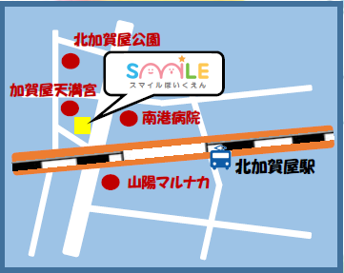
運営会社
社会福祉法人 健成会
■ Ｔｅｌ ：06-6686-5301
■ 住所 ：〒559-0011 大阪市住之江区北加賀屋5-4-23
＜お問合せ先＞
■ スマイルほいくえん
■ Tel ：06-6685-6777
■ 管理者（苦情担当）坂田恵理：Tel ：06-6685-6777
企業主導型保育事業
「生きる力」を育む
～子ども達の＜今＞を大切に元気なこころと
身体をつくる～
医療機関
社会医療法人三宝会 南港病院+南港クリニック
■ Ｔｅｌ ：06-6685-8801
■ 住所 ：〒559-0011 大阪市住之江区北加賀屋2-11-15
■定期健診・安全カード登録による医療提供を行っています。
保育目標
賠償保険
三井住友海上 一事故（200,000＜千円＞）まで補償
思いやりの心を育む
独立行政法人日本スポーツ振興センター 災害共済給付加入3,000万まで補償
住所
スマイルほいくえん
■ Ｔｅｌ ：06-6685-6777
■ 住所 ：〒559-0011 大阪市住之江区北加賀屋5-2-2
〇受け入れ定員数（自社枠１割確保）
自社枠・企業連携枠 10名
地域枠 9名
※受け入れ状況により変動有
※非正規雇用者の場合でも受け入れ可（２名）
Excellent hospitality and kindness with good smile

Slide 2
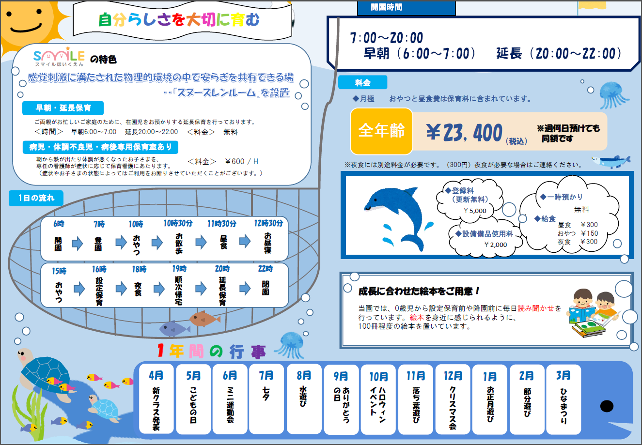
＜自社・連携企業用＞
7:30～18:30（現在は8:00～18:00)
延長（7:00～7:30、18:30以降）
開園時間参照
\300/30分
¥１４，０００
登録料
\7500
￥300/時間
更新時
¥2500
無料
￥2,500
閉園
春の遠足
子どもの日
音楽遊び
夕涼み会
水遊び
敬老の集い
ハロウィン
秋の遠足
クリスマス会
お正月遊び
豆まき
ひなまつり

Slide 3
＜一般用＞
7:30～18:30（現在は8:00～18:00)
延長（7:00～7:30、18:30以降）
開園時間参照
¥２３，７００
登録料
\7500
更新時
¥２５００
￥2,500
閉園
春の遠足
子どもの日
音楽遊び
夕涼み会
水遊び
敬老の集い
ハロウィン
秋の遠足
クリスマス会
お正月遊び
豆まき
ひなまつり

